Slide 1



Création et utilisation de la base de données
Dorian HUE

Slide 2

Contexte du projet
DATAImmo
Modification de la BDD
Analyse du marché immobilier
Accompagnement du client
Prédiction du prix de vente des biens immobiliers

Slide 3
La stratégie de sauvegarde et la conformité RGPD
Suppression des colonnes inutiles
Suppression des informations personnelles non pertinentes
Création d’un identifiant pour les biens et les ventes
Modification des noms de colonnes

Slide 4
Les données initiales
Demandes de valeurs foncières (DVF) via open data
  Date de vente, valeur foncière, localisation du bien, type de bien, surface, etc.
Résultats des recensements de la population via l’INSEE
  Population municipale, total par commune, via son code et son libellé, etc.
Informations sur le référentiel géographique français via data.gouv
  Code et libellé des régions, départements, communes de France, géolocalisation, etc.

Slide 5
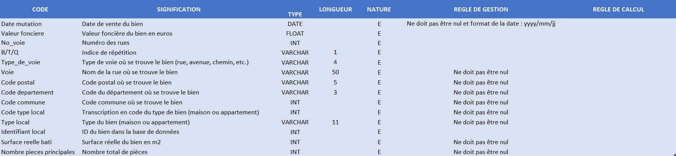
L’extrait du dictionnaire des données

Slide 6
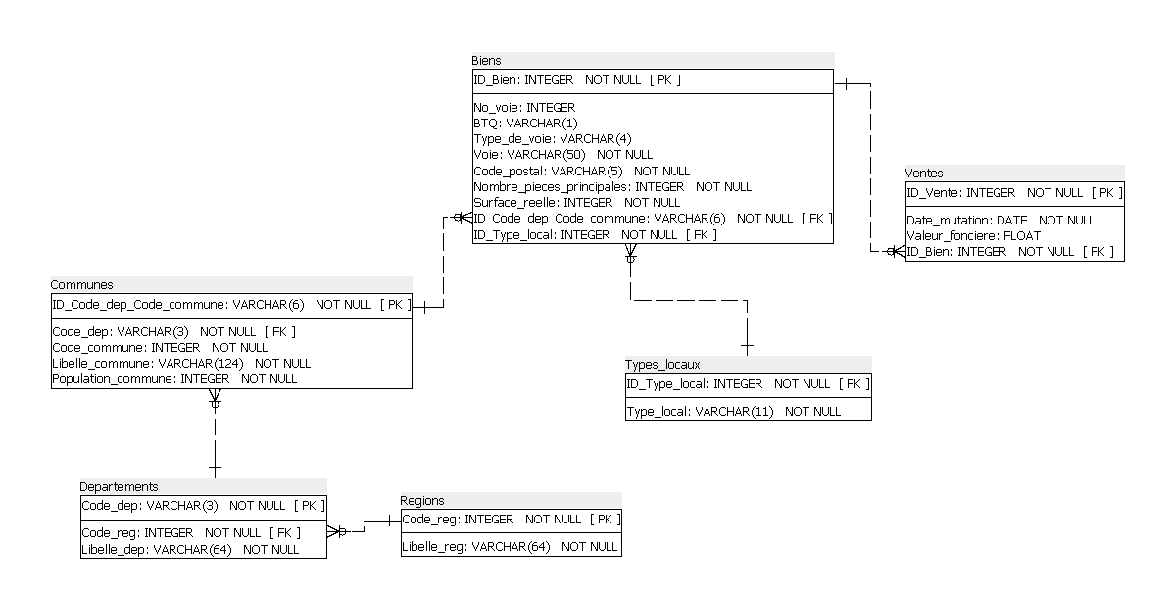
Le schéma relationnel normalisé

Slide 7
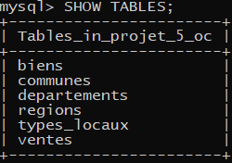
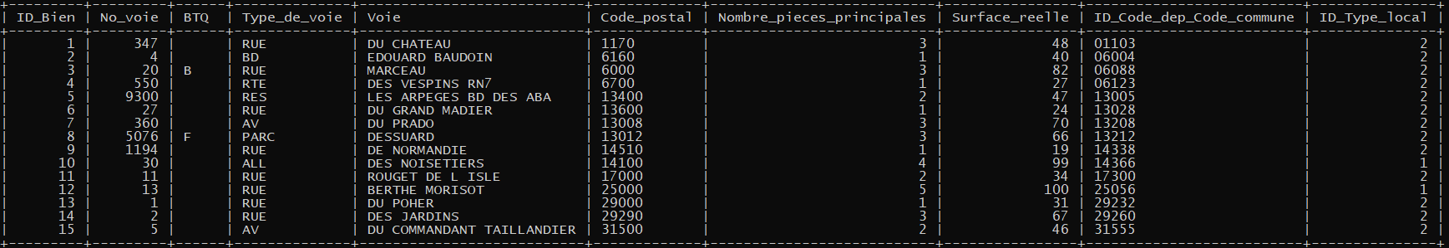
BDD avec les tables créées et les données chargées

Slide 8



Vérification du bon chargement des données

Slide 9

Requêtes SQL et résultats
Extractions de données

Slide 10
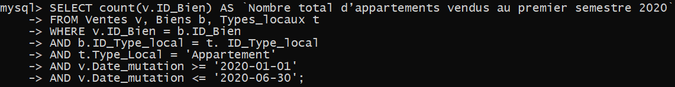

Requête 1
Nombre total d’appartements vendus au 1er semestre 2020

Slide 11
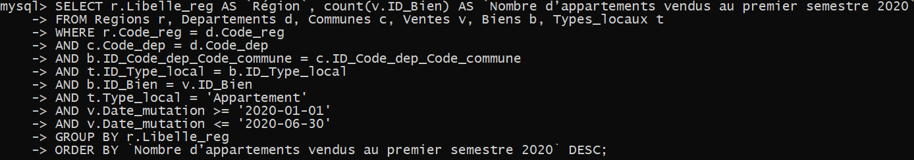
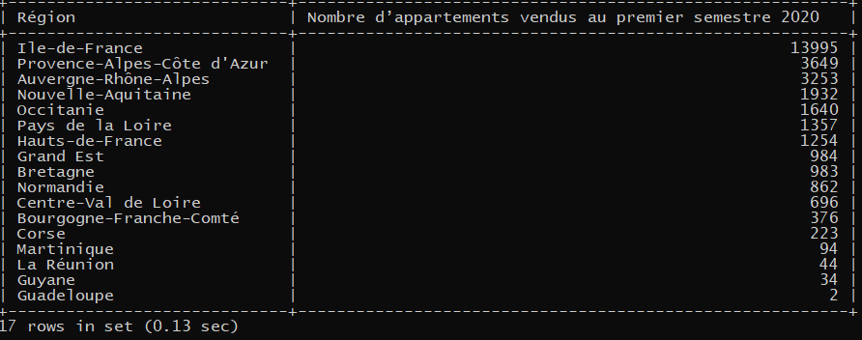
Requête 2
Nombre de ventes d'appartements par région pour le 1er semestre 2020

Slide 12
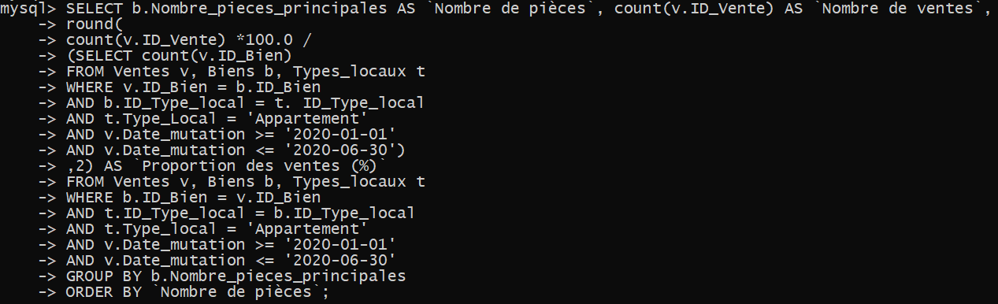
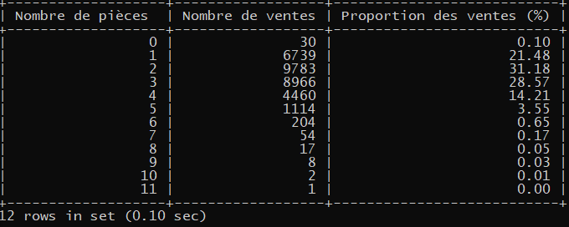
Requête 3
Proportion des ventes d'appartements par le nombre de pièces

Slide 13
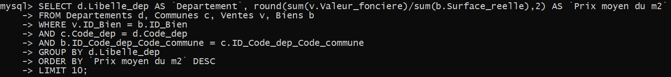
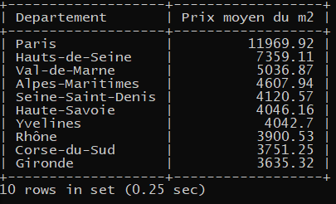
Requête 4
Liste des 10 départements où le prix du mètre carré est le plus élevé

Slide 14
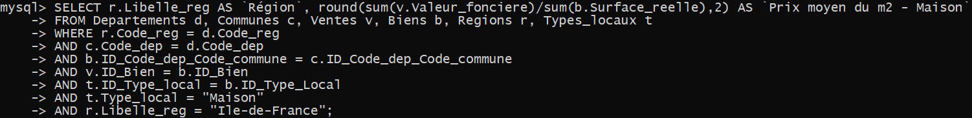

Requête 5
Prix moyen du mètre carré d’une maison en Île-de-France

Slide 15
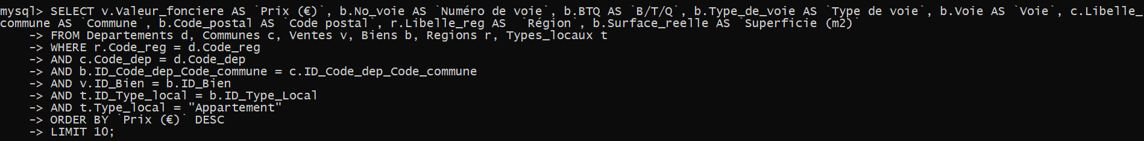
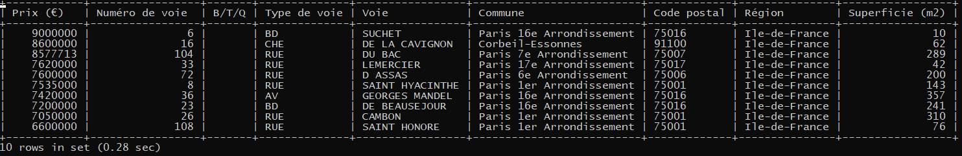
Requête 6
Liste des 10 appartements les plus chers avec la région et le nombre de mètres carrés

Slide 16
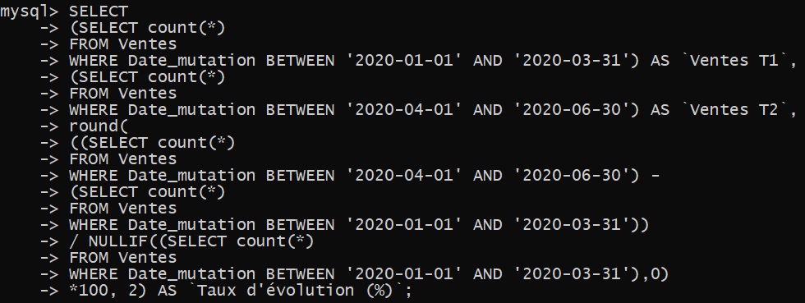

Requête 7
Taux d’évolution du nombre de ventes entre le premier et le second trimestre de 2020

Slide 17
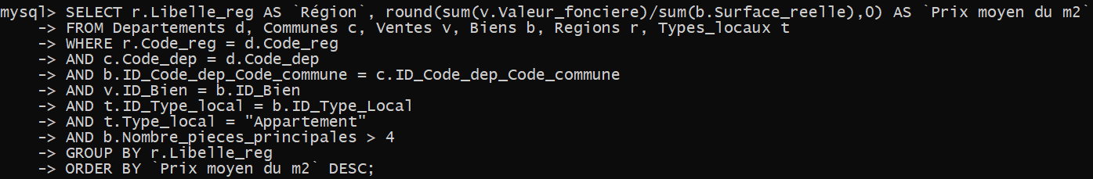
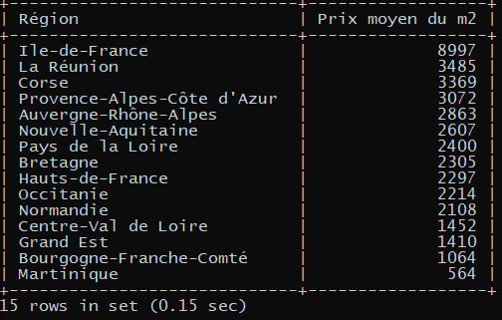
Requête 8
Le classement des régions par rapport au prix au mètre carré des appartement de plus de 4 pièces

Slide 18
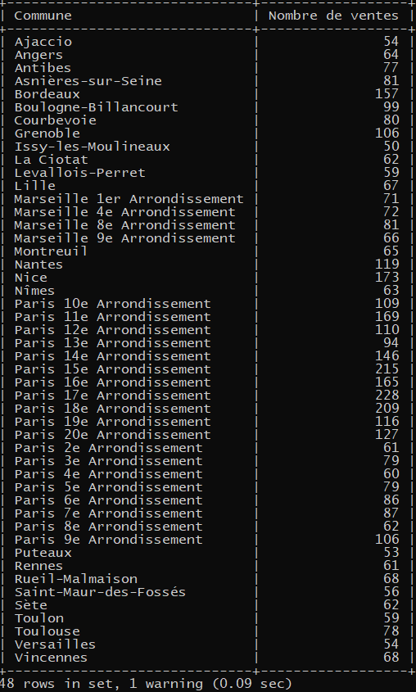
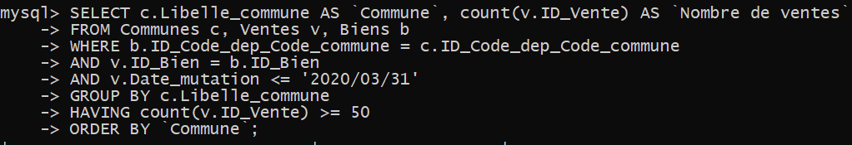
Requête 9
Liste des communes ayant eu au moins 50 ventes au 1er trimestre

Slide 19
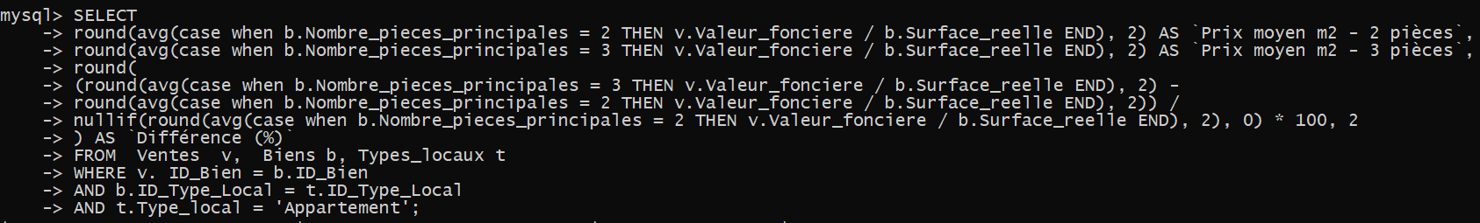

Requête 10
Différence en pourcentage du prix au mètre carré entre un appartement de 2 pièces et un appartement de 3 pièces

Slide 20
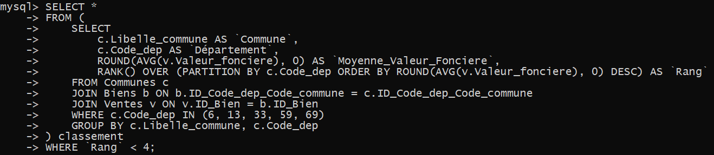
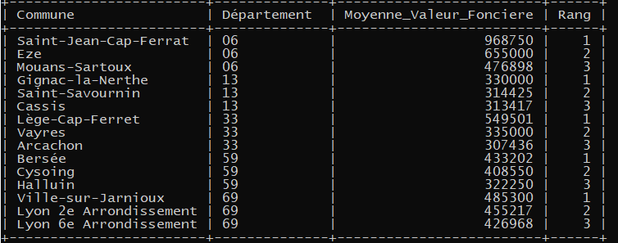
Requête 11
Les moyennes de valeurs foncières pour le top 3 des communes des départements 6, 13, 33, 59 et 69

Slide 21
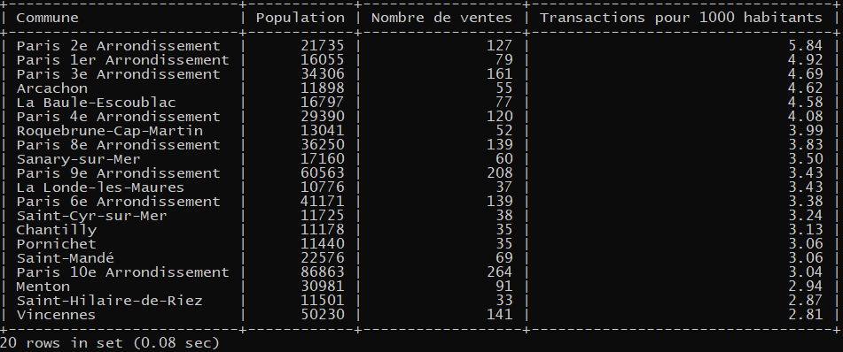
Requête 12
Les 20 communes avec le plus de transactions pour 1000 habitants pour les communes qui dépassent les 10 000 habitants

Slide 22
Merci !

